Slide 1
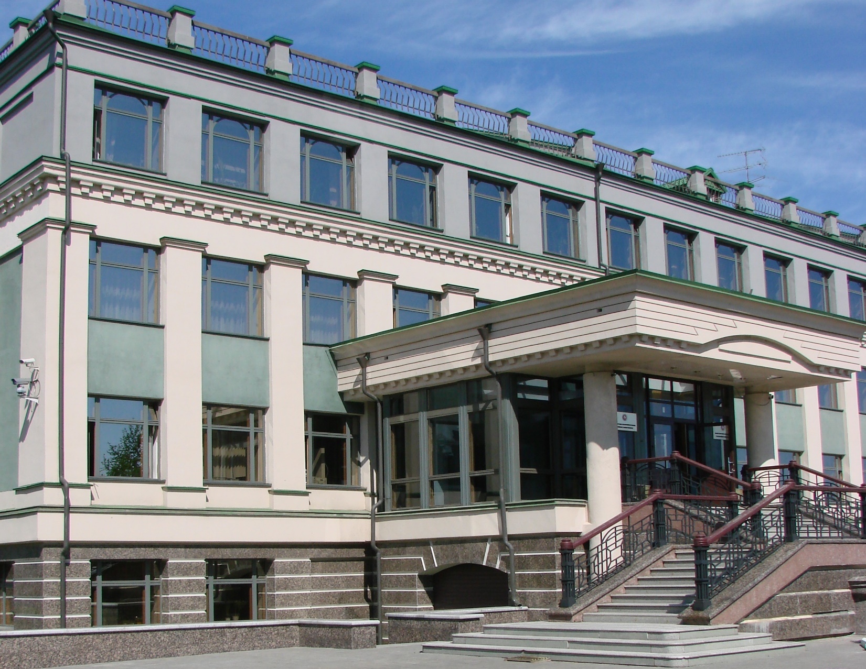
БЮДЖЕТ ДЛЯ ГРАЖДАН
ПРОЕКТ
закона Республики Татарстан
"О бюджете Республики Татарстан на 2024 год и на плановый период
2025 и 2026 годов"
- Справочник -

Slide 2
Основные понятия
Бюджет - форма образования и расходования денежных средств, предназначенных для финансового обеспечения задач и функций государства и местного самоуправления
Федеральный бюджет и свод консолидированных бюджетов субъектов Российской Федерации (без учета межбюджетных трансфертов между этими бюджетами) образуют консолидированный бюджет Российской Федерации
Бюджет субъекта Российской Федерации и свод бюджетов муниципальных образований, входящих в состав субъекта Российской Федерации (без учета межбюджетных трансфертов между этими бюджетами), образуют консолидированный бюджет субъекта Российской Федерации
Бюджет муниципального района (районный бюджет) и свод бюджетов городских и сельских поселений, входящих в состав муниципального района (без учета межбюджетных трансфертов между этими бюджетами), образуют консолидированный бюджет муниципального района

Slide 3
Бюджетный процесс - регламентируемая законодательством Российской Федерации деятельность органов государственной власти, органов местного самоуправления и иных участников бюджетного процесса по составлению и рассмотрению проектов бюджетов, утверждению и исполнению бюджетов, контролю за их исполнением, осуществлению бюджетного учета, составлению, внешней проверке, рассмотрению и утверждению бюджетной отчетности
(статья 6 Бюджетного кодекса РФ)

Slide 4
Бюджетная система Российской Федерации - основанная на экономических отношениях и государственном устройстве Российской Федерации, регулируемая законодательством Российской Федерации совокупность федерального бюджета, бюджетов субъектов Российской Федерации, местных бюджетов и бюджетов государственных внебюджетных фондов
(статья 6 Бюджетного кодекса РФ)

Slide 5

Административно-территориальное деление
Расположение: в центре Российской Федерации, на Восточно-европейской равнине, в месте слияния рек Волги и Камы.
Площадь: 67 836,2 кв.км.
Население: 4 001,6 тысяч человек
Столица: г. Казань (797 км. от Москвы, 1 млн. 232 тыс. человек).
2
Городских округа
43
Муниципальных района
911
Поселений

Slide 6
Прогноз социально-экономического развития Республики Татарстан на 2024 год и на плановый период 2025 и 2026 годов
Показатели | 2024 прогноз | 2025 прогноз | 2026 прогноз
I. Макроэкономические показатели
1. Валовой региональный продукт (в основных ценах), млн рублей | 4 024 450,2 | 4 354 369,1 | 4 619 885,9
в сопоставимых ценах, в % к предыдущему году | 102,2 | 104,4 | 102,3
2. Индекс потребительских цен, в % к декабрю предыдущего года | 104,5 | 104,0 | 104,0
3. Объем отгруженной продукции (работ, услуг), млн рублей | 4 721 940,0 | 5 103 980,2 | 5 379 793,8
Индекс промышленного производства, в % к предыдущему году | 102,5 | 104,1 | 101,7
4. Объем продукции сельского хозяйства, млн рублей | 323 523,1 | 329 658,3 | 335 915,1
в сопоставимых ценах, в % к предыдущему году | 110,7 | 101,9 | 101,9
5. Объем инвестиций (в основной капитал) по территории за счет всех источников финансирования, млн рублей | 1 043 156,9 | 1 133 677,9 | 1 261 720,0
в сопоставимых ценах, в % к предыдущему году | 103,2 | 103,7 | 106,4
6. Объем работ, выполненных по виду деятельности «Строительство», млн рублей | 673 563,3 | 709 551,8 | 749 049,7
в сопоставимых ценах, в % к предыдущему году | 100,0 | 101,0 | 101,8
7. Ввод в эксплуатацию жилых домов за счет всех источников финансирования, тыс. кв. м | 2 945,0 | 3 060,0 | 3 075,0
8. Прибыль, млн рублей | 605 802,4 | 636 092,5 | 674 258,0
9. Оборот розничной торговли, млн рублей | 1 413 133,9 | 1 524 022,5 | 1 646 779,4
в сопоставимых ценах, в % к предыдущему году | 102,5 | 103,5 | 103,6
10. Фонд заработной платы, млн рублей | 937 695,9 | 1 006 968,8 | 1 080 470,2
11. Реальная заработная плата, в % к предыдущему году 3 | 102,4 | 103,1 | 101,8
12. Численность зарегистрированных безработных (на конец периода), тыс. человек | 8,0 | 8,0 | 8,0
13. Уровень зарегистрированной безработицы (на конец года), % | 0,40 | 0,40 | 0,40

Slide 7
Прогноз социально-экономического развития Республики Татарстан на 2024 год и на плановый период 2025 и 2026 годов (продолжение)
Показатели | 2024 прогноз | 2025 прогноз | 2026 прогноз
II. Промышленность
Производство важнейших видов промышленной продукции:
Электроэнергия, млрд кВт. ч | 31,2 | 31,5 | 31,8
Бензин автомобильный, тыс. т | 2 991,3 | 2 984,6 | 2 883,4
Топливо дизельное, тыс. т | 12 292,4 | 12 778,3 | 12 901,0
Удобрения минеральные или химические (в пересчете на 100% питательных веществ), тыс. т | 487,4 | 479,1 | 487,4
Базовые полимеры, пластики и органический синтез, тыс. т | 2 387,0 | 2 671,0 | 2 685,0
Каучуки синтетические, тыс. т | 661,0 | 668,0 | 668,0
Шины, покрышки и камеры резиновые новые, млн шт | 11,7 | 12,5 | 13,9
Автомобили грузовые, тыс. шт. | 52,3 | 55,4 | 55,4
Холодильники и морозильники бытовые, тыс. шт. | 1 173,8 | 1 183,4 | 1 192,8
Средства моющие, тыс. т | 218,4 | 222,1 | 226,8

Slide 8
Прогноз социально-экономического развития Республики Татарстан на 2024 год и на плановый период 2025 и 2026 годов (окончание)
Показатели | 2024 прогноз | 2025 прогноз | 2026 прогноз
III. Агропромышленный комплекс
1. Производство основных видов сельскохозяйственной продукции:
Зерно (в весе после доработки), тыс. т | 4 120,0 | 4 240,0 | 4 346,0
Картофель, тыс. т | 800,0 | 800,0 | 800,0
Сахарная свекла, тыс. т | 1 800,0 | 1 843,0 | 1 889,0
Овощи, тыс. т | 302,0 | 310,0 | 315,0
Мясо (скот и птица в живом весе), тыс. т | 538,0 | 547,0 | 560,0
Молоко, тыс. т | 2 130,0 | 2 164,0 | 2 199,0
Яйца, млн шт. | 1 550,0 | 1 557,0 | 1 564,0
2. Производство продукции перерабатывающей промышленности АПК:
Мясо и субпродукты пищевые убойных животных и мясо и субпродукты птицы, тыс. т | 268,2 | 275,9 | 283,9
Масло сливочное и пасты масляные, тыс. т | 23,4 | 23,4 | 23,4
Молоко жидкое обработанное, включая молоко для детского питания, тыс. т | 404,5 | 415,4 | 431,6
Масло подсолнечное нерафинированное и его фракции, тыс. т | 345,1 | 350,3 | 355,5
Крупа, тыс. т | 18,0 | 18,0 | 18,1
3. Производство алкогольной продукции:
Водка, тыс. дкл | 9 039,3 | 9 096,3 | 9 152,0
Коньяки, тыс. дкл | 160,1 | 180,2 | 180,2
Спирт этиловый ректификованный из пищевого сырья, тыс. дкл | 5 717,2 | 5 717,2 | 5 717,2
Пиво, тыс. дкл | 51 318,0 | 51 318,0 | 51 318,0
IV. Потребительский рынок
1. Оборот общественного питания, млн рублей | 74 042,7 | 80 465,9 | 87 029,9
в сопоставимых ценах, в % к предыдущему году | 104,0 | 103,5 | 103,5
2. Объем платных услуг населению, млн рублей | 424 643,2 | 453 097,7 | 483 931,0
в сопоставимых ценах, в % к предыдущему году | 102,4 | 102,4 | 102,5
¹ - оценка Министерства экономики Республики Татарстан
² - с учетом нереализованной продукции
³ - скорректированная на индекс потребительских цен

Slide 9
Основные направления бюджетной политики Республики Татарстан
на 2024 год и на плановый период 2025 и 2026 годов
- обеспечение достижения национальных целей развития, установленных Указом Президента Российской Федерации от 21 июля 2020 года № 474 «О национальных целях развития Российской Федерации на период до 2030 года»;
- реализация региональных проектов в рамках национальных (федеральных) проектов с достижением установленных индикаторов оценки эффективности их реализации;
- обеспечение расходных полномочий республиканского и местного уровня;
- исполнение всех ранее принятых социальных обязательств республики;
- оказание социальной поддержки населению с низким уровнем доходов, семьям с детьми;
- повышение адресности предоставления социальной помощи в части оказания государственной поддержки объективно нуждающимся гражданам;
- ежегодное обеспечение достижения целевых показателей по заработной плате отдельных категорий работников бюджетной сферы, установленных Указом Президента Российской Федерации от 7 мая 2012 года № 597 «О мероприятиях по реализации государственной социальной политики»;
- обеспечение своевременной и в полном объеме выплаты заработной платы работникам бюджетной сферы на уровне не ниже повышаемого минимального размера оплаты труда;
- увеличение объема первоочередных и социально значимых расходов;
- реализация мероприятий в рамках объявленного Года научно-технологического развития (2024 год);
продолжение реализации мероприятий социальной направленности;
- формирование бюджета на основе государственных программ с учетом контроля эффективности их реализации;
- переход с 2024 года на новую систему управления государственными программами Республики Татарстан в рамках ее гармонизации с подходами и принципами, предусмотренными на федеральном уровне;
- продолжение цифровизации государственных и муниципальных финансов;
- формирование единой учетной политики в государственных и муниципальных учреждениях республики;
- обеспечение открытости и прозрачности бюджета, формирование «Бюджета для граждан», размещение необходимой информации на едином портале бюджетной системы;
- безусловное соблюдение подхода, в соответствии с которым не допускается принятие решений, приводящих к увеличению расходных обязательств при отсутствии объективной возможности обеспечения их финансирования;
- проведение мероприятий по поиску резервов в процессе формирования и исполнения расходной части бюджета;

Slide 10
Основные направления бюджетной политики Республики Татарстан
на 2024 год и на плановый период 2025 и 2026 годов (продолжение)
- проведение при необходимости оптимизации бюджетных расходов (с учетом высокого уровня неопределенности дальнейшего развития под влиянием быстро меняющихся внешних обстоятельств);
- обеспечение повышения качества финансового управления в секторе государственного управления;
- повышение уровня доходов от внебюджетной деятельности бюджетных и автономных учреждений и наращивание объема расходов, финансируемых за счет таких доходов;
- продолжение работы по сокращению объемов незавершенного строительства;
дальнейшее совершенствование процедур и обеспечение проведения контрольных мероприятий в рамках исполнения полномочий по внутреннему государственному финансовому контролю;
- принятие мер по созданию условий для максимальной сбалансированности местных бюджетов всех уровней с полным обеспечением расходных полномочий, прежде всего по первоочередным и социально значимым направлениям, доходными источниками; выявление резервов увеличения доходной базы местных бюджетов;
- максимально полное обеспечение по итогам финансового года расходных потребностей за счет собственных (не заемных) источников поступления средств в бюджет;
- использование возможности привлечения средств федерального бюджета, предоставляемых в виде бюджетных кредитов на финансовое обеспечение реализации инфраструктурных проектов и других расходов инвестиционного характера, кредитов на пополнение остатка средств на едином счете бюджета;
- продолжение практики отказа от привлечения средств на финансовом рынке путем осуществления облигационных займов и кредитов от кредитных организаций;
- осуществление контроля за объемом обязательств по предоставленным государственным гарантиям;
- выполнение обязательств, принятых перед Министерством финансов Российской Федерации в рамках реструктуризации задолженности Республики Татарстан по бюджетным кредитам из федерального бюджета;
- обеспечение своевременного и полного погашения и обслуживания долговых обязательств республики;
- использование возможностей, в соответствии с федеральными нормативными правовыми актами, по списанию задолженности республики по ранее реструктурированным федеральным бюджетным кредитам.
Планирование доходов на основе реалистичных подходов, полное обеспечение расходных полномочий источниками финансирования, грамотное управление государственным долгом позволят обеспечить решение задачи на предстоящий трехлетний период 2024 – 2026 годов по поддержанию сбалансированности и устойчивости бюджетной системы республики.

Slide 11
Основные характеристики бюджета Республики Татарстан
на 2024 – 2026 годы
 |  |  | тыс.рублей
Наименование показателей | Прогноз на 2024 год | Прогноз на 2025 год | Прогноз на 2026 год
ВСЕГО ДОХОДОВ | 383 929 489,4 | 387 195 794,7 | 412 453 816,0
НАЛОГОВЫЕ и НЕНАЛОГОВЫЕ ДОХОДЫ | 332 079 393,6 | 348 324 631,1 | 364 549 832,7
в том числе:
НАЛОГОВЫЕ ДОХОДЫ | 314 794 367,6 | 331 400 801,1 | 350 965 360,7
Налог на прибыль организаций | 112 821 000,0 | 118 462 050,0 | 125 570 000,0
Налог на доходы физических лиц | 96 447 420,2 | 103 551 345,6 | 111 074 382,8
Акцизы | 41 439 668,5 | 43 008 931,9 | 44 477 112,6
Налоги на совокупный доход | 17 285 198,0 | 17 922 762,7 | 18 585 826,0
Налог на имущество организаций | 39 141 573,9 | 40 589 812,1 | 43 187 560,1
Транспортный налог | 6 915 130,0 | 7 115 668,8 | 7 322 023,2
Налог на добычу полезных ископаемых | 8 966,0 | 8 966,0 | 8 966,0
Прочие налоговые доходы | 735 411,0 | 741 264,0 | 739 490,0
НЕНАЛОГОВЫЕ ДОХОДЫ | 17 285 026,0 | 16 923 830,0 | 13 584 472,0
Безвозмездные поступления | 51 850 095,8 | 38 871 163,6 | 47 903 983,3

Slide 12
Основные характеристики бюджета Республики Татарстан
на 2024 – 2026 годы (продолжение)
 |  |  | тыс.рублей
Наименование показателей | Прогноз на 2024 год | Прогноз на 2025 год | Прогноз на 2026 год
ВСЕГО РАСХОДОВ | 383 929 489,4 | 399 693 755,0 | 431 325 559,3
Общегосударственные вопросы | 43 015 928,4 | 43 958 129,6 | 45 137 427,8
Национальная оборона | 43 554,0 | 45 072,5 | 46 659,5
Национальная безопасность и правоохранительная деятельность | 1 695 783,3 | 1 747 788,9 | 1 795 878,4
Национальная экономика | 102 567 231,1 | 87 512 591,3 | 90 877 737,3
Жилищно-коммунальное хозяйство | 11 060 002,1 | 11 228 488,1 | 11 581 417,5
Охрана окружающей среды | 3 164 097,1 | 377 458,2 | 379 908,9
Образование | 80 224 344,3 | 94 732 956,0 | 109 351 159,7
Культура, кинематография | 9 668 109,8 | 11 035 166,6 | 12 994 310,1
Здравоохранение | 38 773 383,2 | 40 696 533,9 | 41 536 968,9
Социальная политика | 60 117 405,6 | 63 700 443,1 | 67 154 008,8
Физическая культура и спорт | 4 100 733,3 | 6 402 436,4 | 6 502 791,6
Средства массовой информации | 1 735 091,8 | 1 681 883,7 | 1 685 482,7
Обслуживание государственного (муниципального) долга | 857 243,9 | 814 369,2 | 756 529,9
Межбюджетные трансферты общего характера бюджетам бюджетной системы Российской Федерации | 26 906 581,5 | 23 110 437,5 | 20 525 278,2
Условно утвержденные расходы |  | 12 650 000,0 | 21 000 000,0

Slide 13
Дефицит бюджета Республики Татарстан
тыс. рублей
18 871 743,3

Slide 14
Финансовая поддержка местных бюджетов
в 2024 году
тыс.рублей
Межбюджетные трансферты муниципальным образованиям, в том числе: | 92 957 476,9
Дотации, из них | 21 914 025,3
- Дотации на выравнивание бюджетной обеспеченности муниципальных районов (городских округов) | 1 285 292,4
- Дотация по дополнительному нормативу НДФЛ | 20 628 732,9
Субсидии | 27 524 448,2
Субвенции | 41 654 216,3
Иные межбюджетные трансферты | 1 864 787,1

Slide 15
Долговая нагрузка на бюджет
Республики Татарстан
%

Slide 16
Государственный долг Республики Татарстан
млрд. рублей
103,5
129,0
113,4
104,4
94,4

